Slide 1
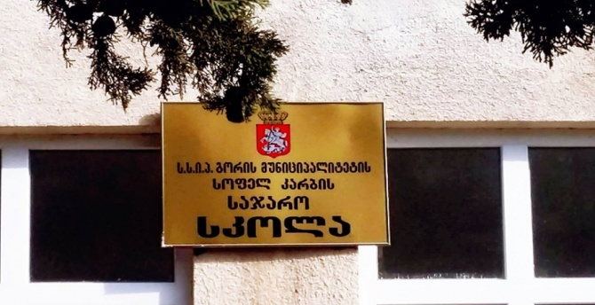
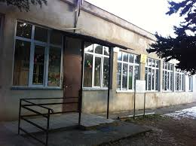
კარბის საჯარო სკოლა
მოსწავლეებისა და მშობლების ერთობლივი პროექტი ,,ბულინგი ”

Slide 2
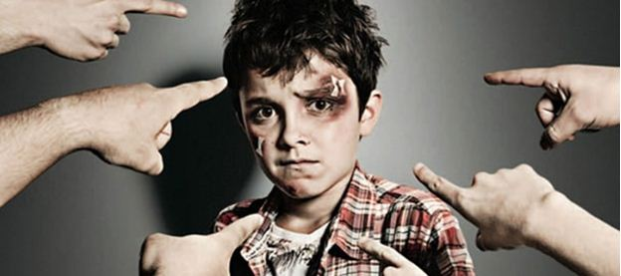
,,ბულინგი ”
ბულინგი - დღესდღეობით ერთ-ერთ მწვავე პრობლემას წარმოადგენს, როგორც საქართველოში, ისე მსოფლიოში. იგი თითქმის ყოველი ეპოქის თანმდევ მოვლენას წარმოადგენს. თუმცა, პრობლემა განსაკუთრებით ბოლო წლებში გამწვავდა. ბულინგი არის ძალადობის ერთ-ერთი ფორმა, რომელიც ხშირად გვხვდება ოჯახში, სამუშაო ადგილებსა და განსაკუთრებით სკოლებში.

Slide 3
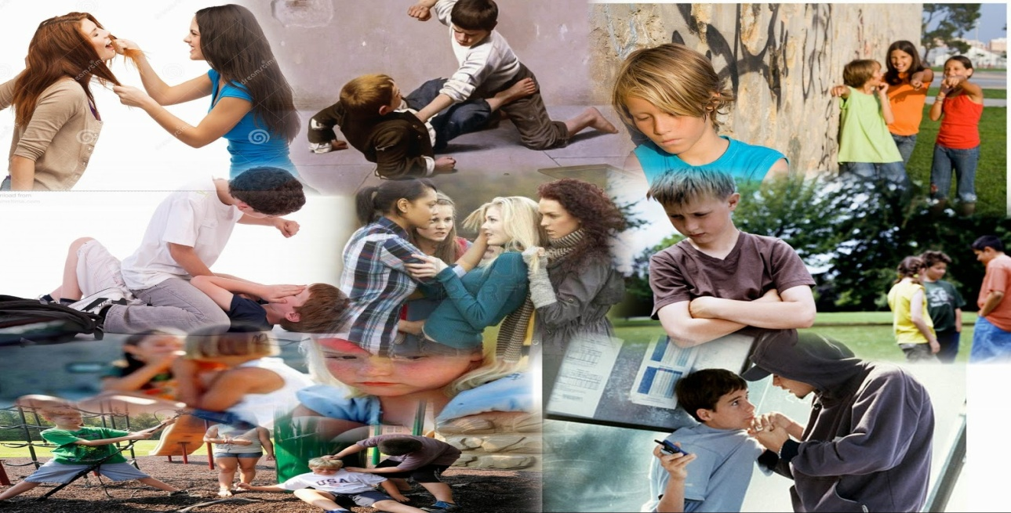
არსებობს ბულინგის რამდენიმე ტიპი: -
ფიზიკური - (დარტყმა, ხელის/წიხლის კვრა ან სხეულის სხვა დაზიანება);

Slide 4
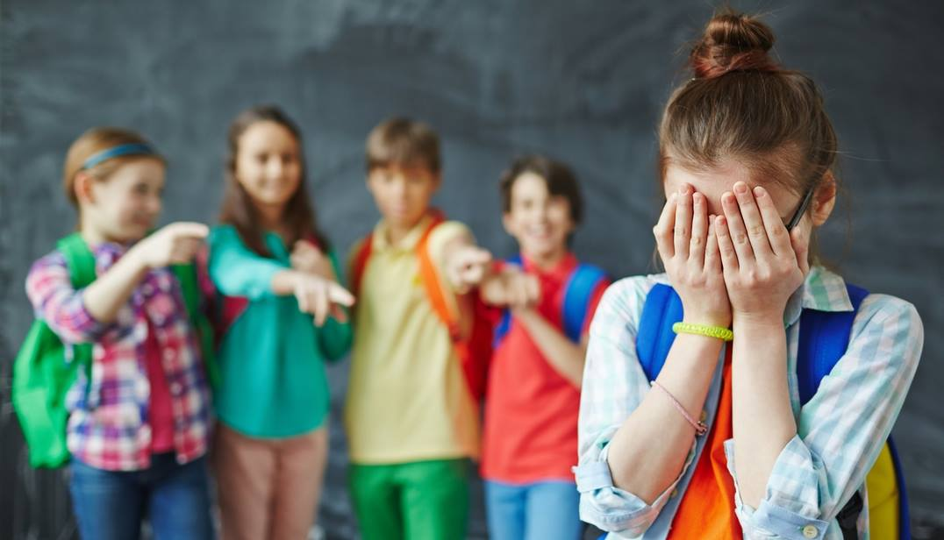
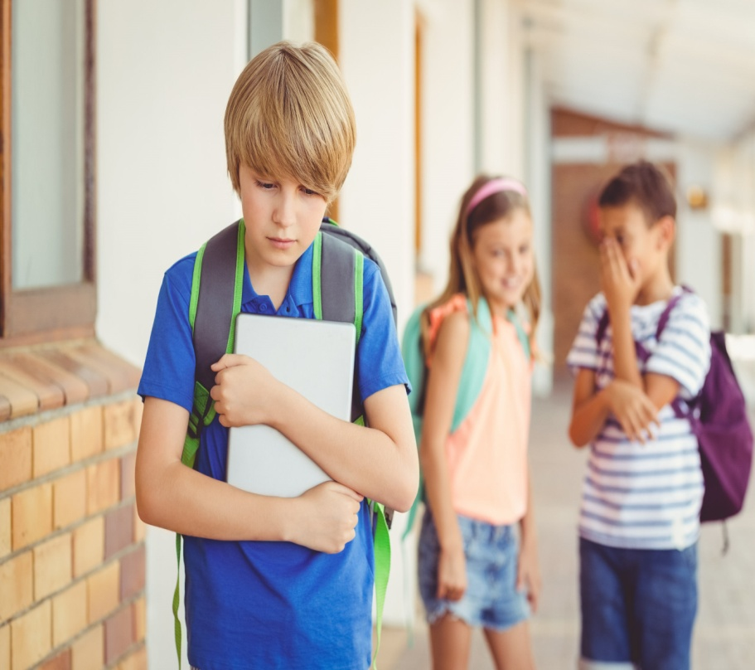
ვერბალური - ( დამცინავი სახელით მიმართვა, სიტყვიერი შეურაცხყოფა, ჰომოფობიური და რასისტული გამონათქვამები)

Slide 5
ფარული/შენიღბული ბულინგი -
(მოძალადე „ჩაგრული“ პერსონის ზურგს უკან მოქმედებს, რათა საფრთხე შეუქმნას მის რეპუტაციას და დაამციროს საზოგადოების წინაშე);

Slide 6
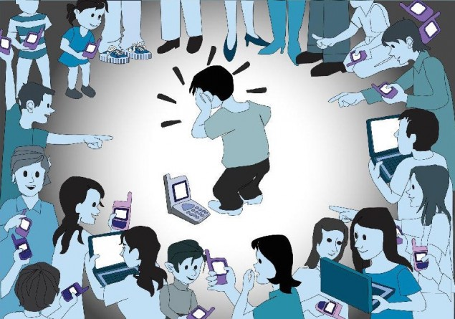
კიბერბულინგი _
(ციფრული ტექნოლოგიების გამოყენებით, ფარული ან აშკარა დაშინების მიზნით განხორციელებული ქმედება).

Slide 7
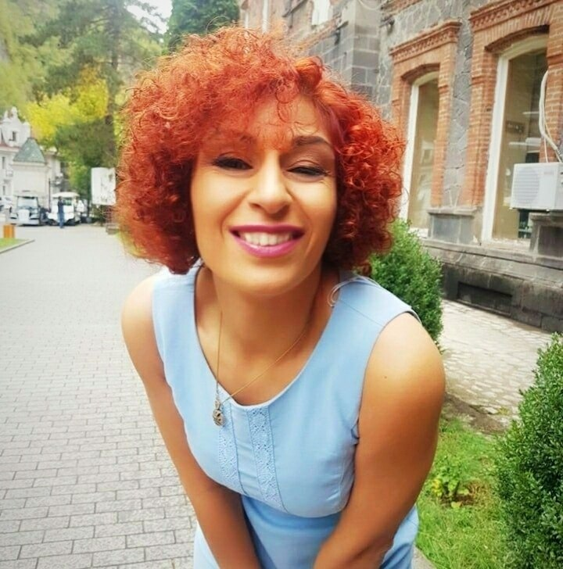
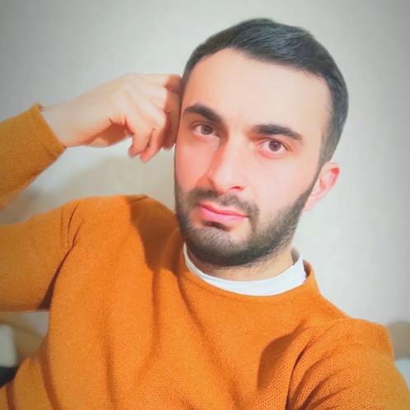
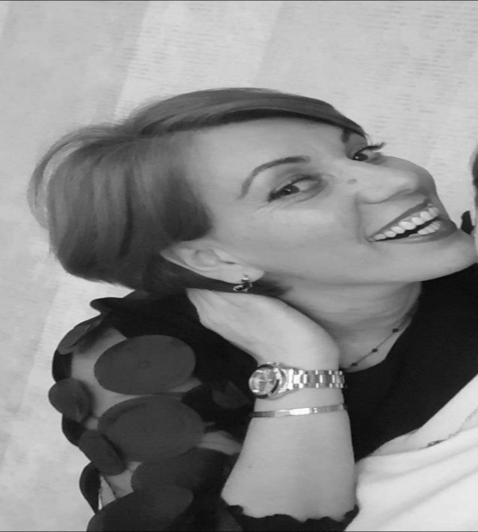
კარბის საჯარო სკოლაში სამოქალაქო განათლების მასწავლებლის, ლალი მურაჩაშვილის ორგანიზებით ჩატარდა ონლაინკვირეული თემაზე-არა ძალადობას! ასევე პროექტის ფარგლებში აქტიურად იყვნენ ჩართულნი ხელოვნებისა და ისტორიის მასწავლებლები ნათია თევდორაშვილი და დავით ინაური

Slide 8
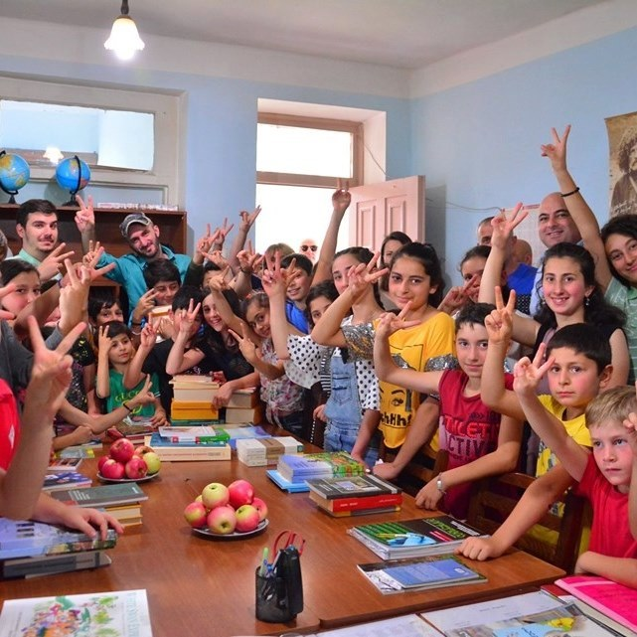
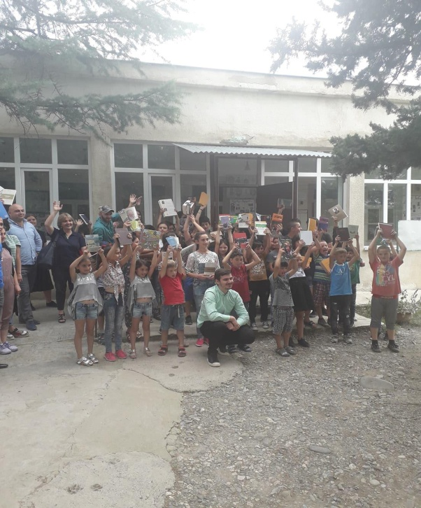
კამპანიის მიზანი იყო პრევენცია და სკოლებში უსაფრთხო საგანმანათლებლო გარემოს შექმნის ხელშეწყობა; ბულინგის, უსაფრთხოებისა და სამოქალაქო განათლების მიმართულებით მოსწავლეების, მათი მშობლებისა და სკოლის ადმინისტრაციის ცნობიერების ამაღლება. კვირეულის ფარგლებში მოსწავლეების მიერ შეიქმნა საინფორმაციო პოსტერი ბულინგის შესახებ.ასევე მოსწავლეებმა წარმოადგინეს თავიანთი ნამუშევრები,ფოტოები აღნიშნულ თემასთან დაკავშირებით. აღსანიშნავია ის,რომ აღნიშნულ კონკურსში ჩართულნი იყვნენ მშობლები,ისინი ჩაერთვნენ სამოქალაქო მასწავლებლის მიერ გამართულ დისკუსიაში -როგორ ვებრძოლოთ ოჯახურ ძალადობას?

Slide 9
მშობლებმა გამოთქვეს თავიანთი რჩევები ბულინგის პრევენციის მიზნით,,დისკუსია ძალიან საინტერესო გამოდგა,მშობლებმა ერთმანეთს გაუაზაირეს გამოცდილება და რჩევები,როგორ შეიძლება აირიდონ ძალადობის შესაძლო გამოვლინებები.ბოლოს მშობელმა,რომელიც პროფესიით ფსიქოლოგია,მოსწავლეებს არაერთი საინტერესო რჩევა მისცა. მშობლებმა გამოთქვეს სურვილი,რომ ასეთი სახის კამპანია სასურველია ჩატარდეს ასევე სკოლის შენობაში,რომელიც არანაკლებ პროდუქტიული იქნება,

Slide 10
გმადლობთ ყურადღებისათვის
კარბის საჯარო სკოლა

